Slide 1
计算机视觉 (2023秋季学期) 第二次实验课

Slide 2
本次实验任务内容：
Q1：Multi-Layer Fully Connected Neural Networks The notebook FullyConnectedNets.ipynb，你将实现任意深度的全连接网络。 为了优化这些模型，你将实现流行的参数更新方法。 Q2：Batch Normalization The notebook BatchNormalization.ipynb ，你将实现batch normalization，并使用它来训练深度全连接网络。 Q3：Dropout The notebook Dropout.ipynb， 你将实现 dropout 并探索它对模型泛化的影响。 Q4：Convolutional Neural Networks The notebook ConvolutionalNetworks.ipynb，你将实现卷积网络中常用的一些new layers。 Q5：PyTorch/TensorFlow on CIFAR-10 对于最后一部分，你将使用 TensorFlow 或 PyTorch 这两个流行且强大的深度学习框架。在这两个 notebooks中，你只需要完成一个。

Slide 3
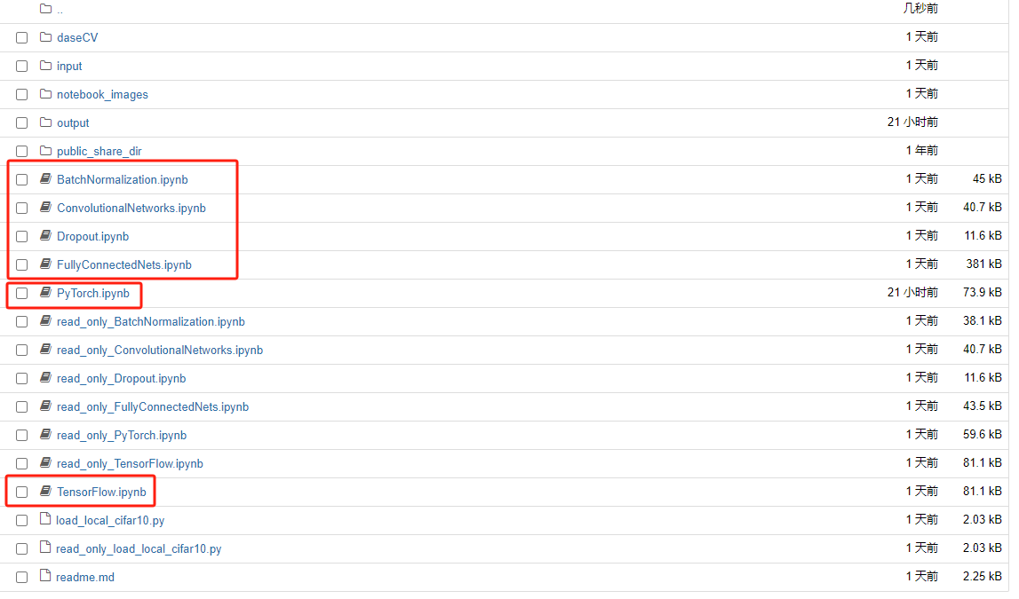
第二次作业需要完成5个Notebook
只需完成其中一个

Slide 4
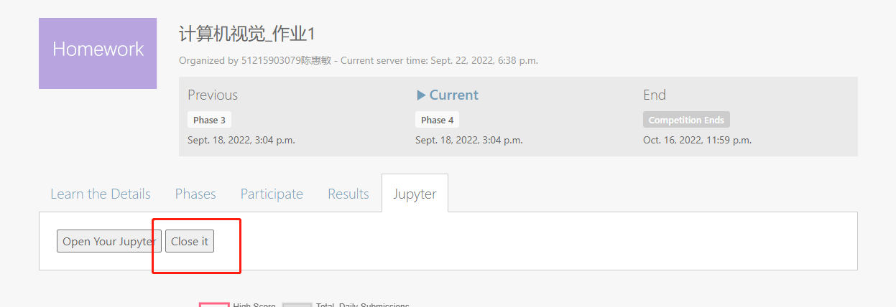
每次完成作业后，关闭Notebook释放资源

Slide 5
作业细节说明

Slide 6
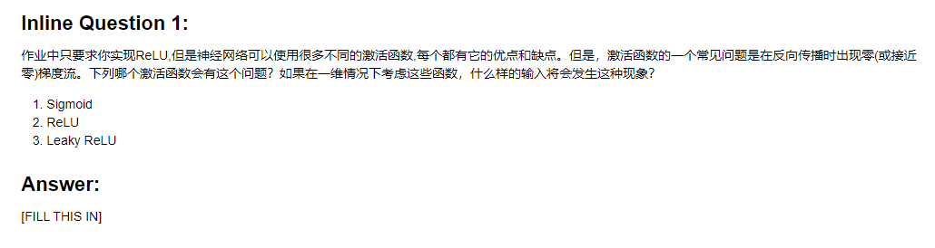
作业题型----问答题

Slide 7
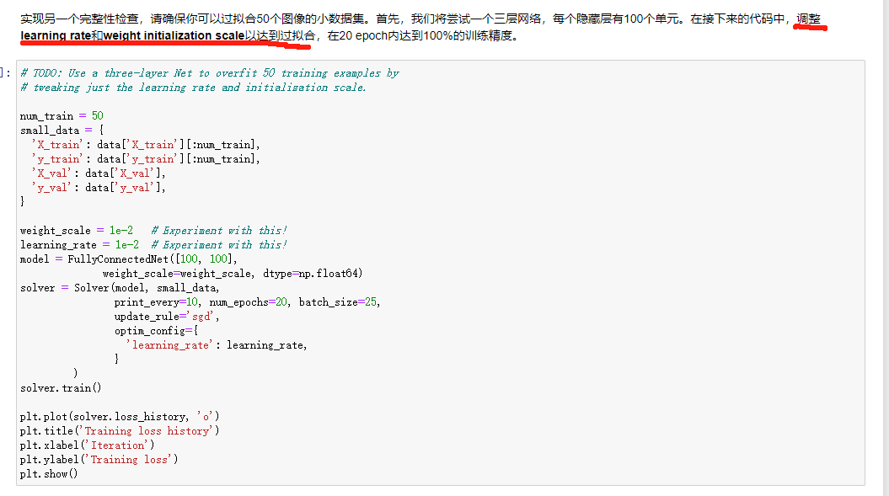
作业题型----调参题

Slide 8
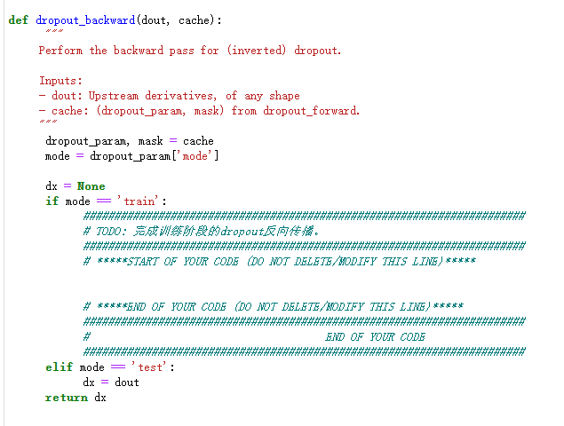
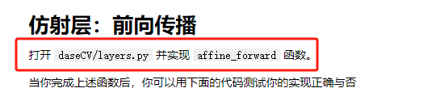
作业题型----功能实现题
具体要实现的功能路径在notebook上有说明。

Slide 9
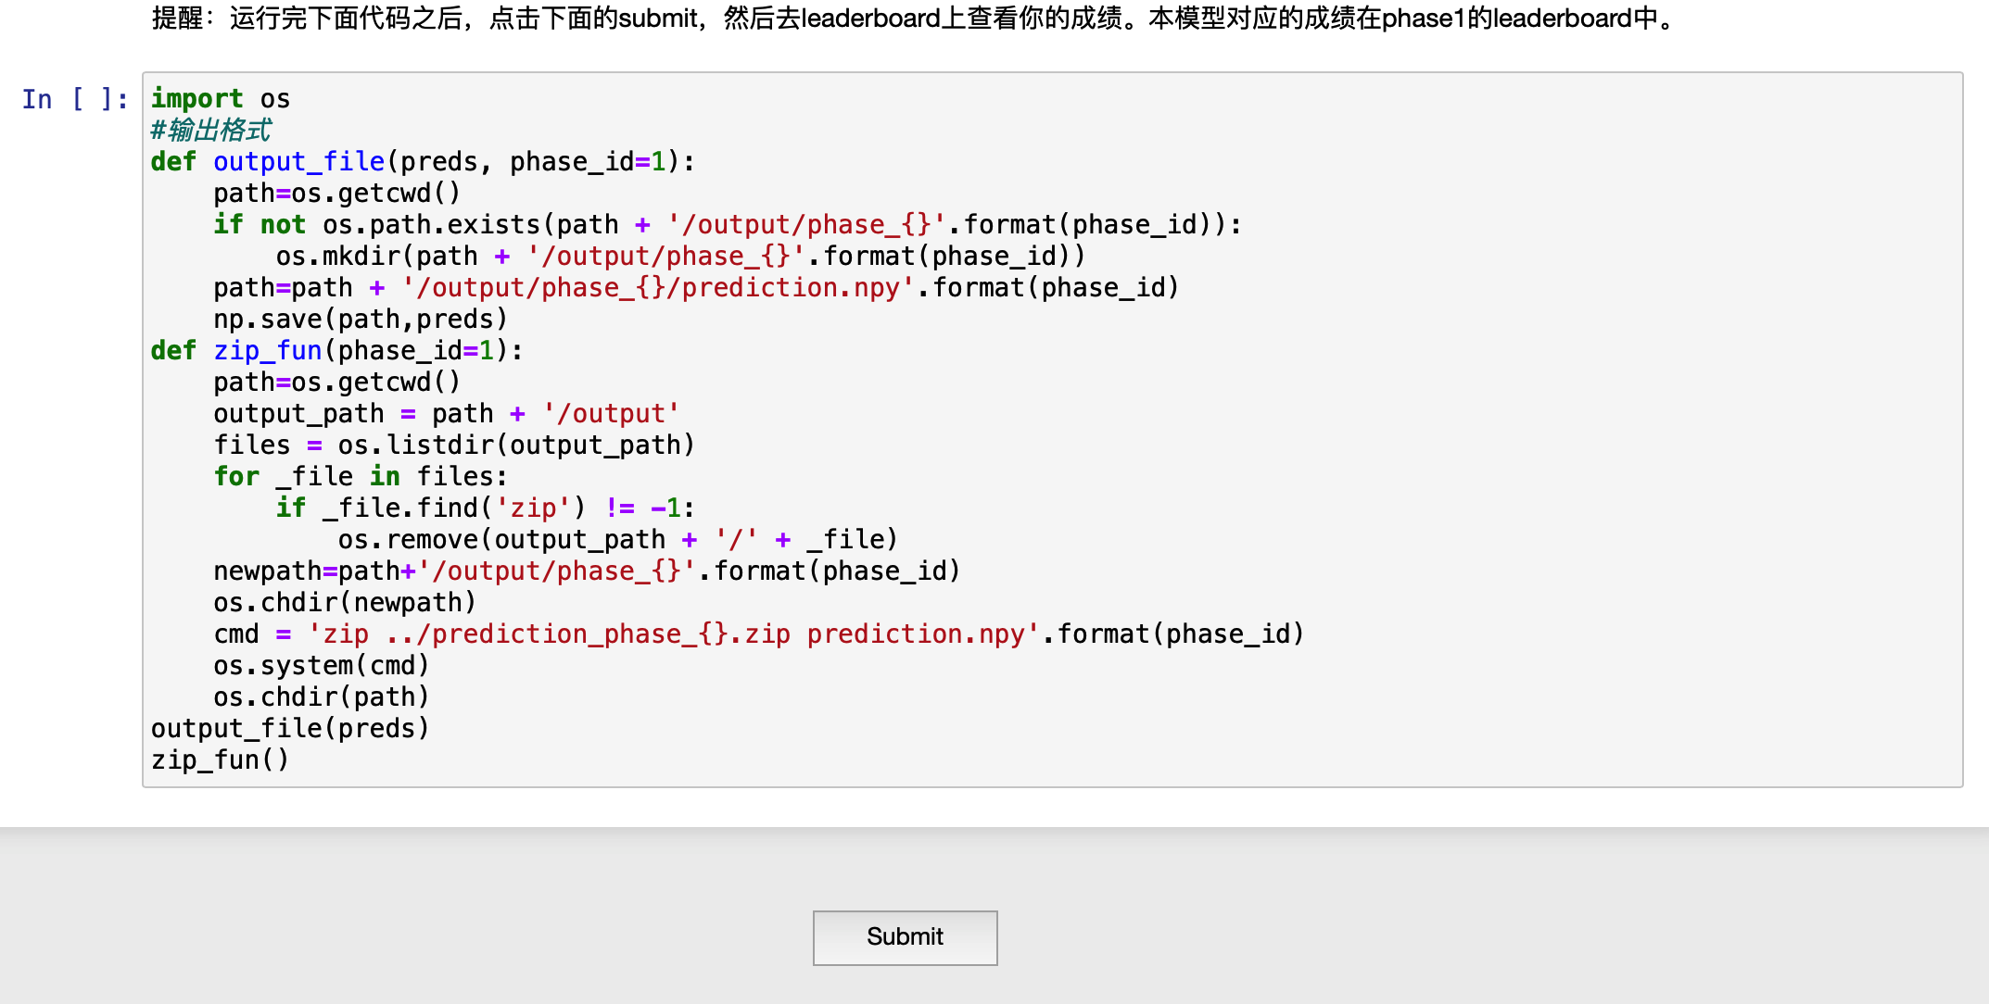
Leaderboard使用指南

Slide 10
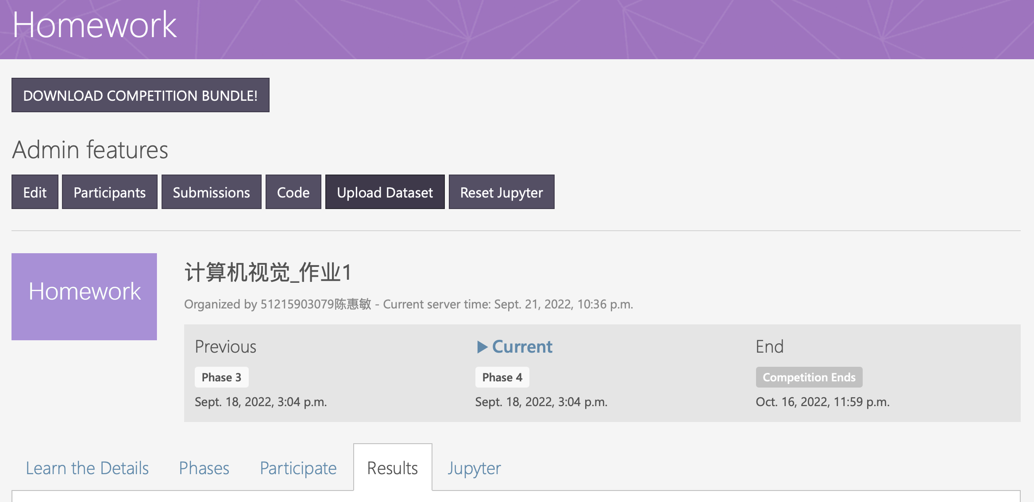
2⃣️：在作业主页点击“Result”

Slide 11
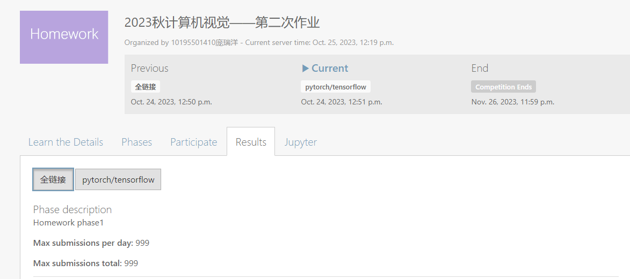
点击相应的phase查看自己的排名

Slide 12
评分
Leaderboard排名结果作为“加分”依据，不计入基本分，主要目的是鼓励调参
基本分评分标准
完成所有代码编写，训练模型达到notebook中的指标要求即可拿满分
但是：
​互相抄袭或者照抄网上答案，一处扣5分，扣完为止
漏做，一处扣3分
​没有调超参达到规定性能，一处扣2分
​输出结果不全，一处扣1分
​迟交，一天扣1分

Slide 13
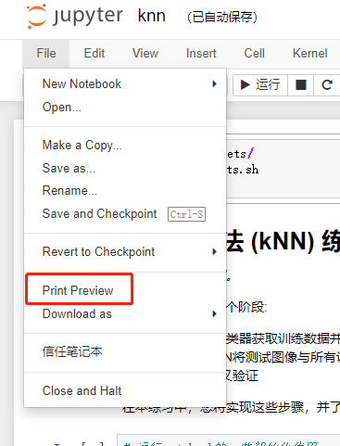
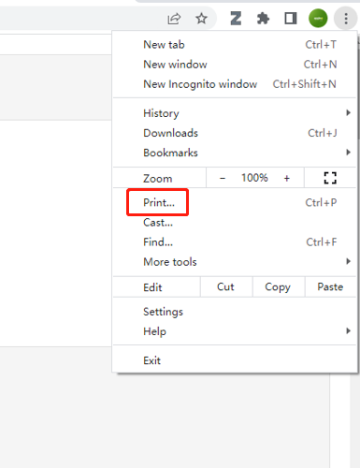
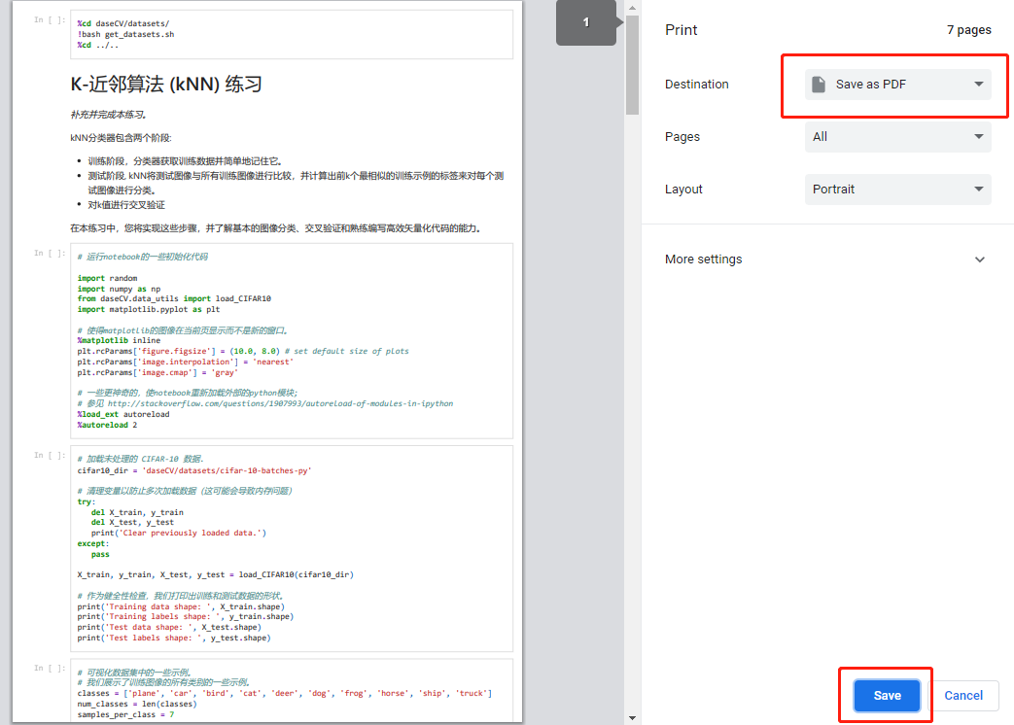
作业提交
使用google浏览器
将每个notebook打印成pdf （注意：必须先 print preview）
（输出完自己检查一下不要是乱码）
打包每次作业的所有pdf成zip文件，然后提交

Slide 14
小贴士
遇到内核挂了重启也不行的话建议close notebook（第4页ppt）再open
此次实验有一定作业量，天梯资源总量有限，请大家尽量错峰使用，集中在同一时段容易造成天梯资源紧张，影响实验运行速度。
可在网页顶部查看天梯当前资源使用量

Slide 15
作业截至时间：2023年11月26日晚上24点
打包的zip文件提交地址：https://send2me.cn/X4TOhySi/QDGVxvtYoqQZlQ

